Slide 1
Even een opfrisser
We gaan beginnen met een terug blik even op vorig jaar, wat weet je nog? (mindmap)

Slide 2
Wat is volgens jou gezondheid??

Slide 3
Gedrag
Aangeboren en aangeleerd
Natuurlijk en in gevangenschap
Verschillende gedragingen en het ontstaan

Slide 4
Gedrag, gedragsleer - ethologie
wat versta je onder gedrag
wat wil een dier bereiken met zijn gedrag
waar komt het “gedrag” vandaan

Slide 5
Gedrag - uitsplitsing
Aangeboren gedrag
– instinctief gedrag
Aangeleerd gedrag
- ervaringsgedrag
Geschoold gedrag
- getraind gedrag

Slide 6
Drempelwaarde
Iets aanleren gaat niet altijd even makkelijk
Hoe groter het belang of de beloning hoe makkelijker/sneller het gaat
Hoe vervelender of door negatieve respons (straf) hoe langer het duurt

Slide 7
Belonen of straffen
Belonen of straffen moet DIRECT gebeuren! > op de seconde
Beloon het gedrag als het gebeurt

Slide 8
Geschoold gedrag
Een versterking (of onderdrukking) van aangeboren en/of aangeleerd gedrag
Opleiding van een dier voor bepaald “werk”
Gebruik maken van erfelijke aanleg

Slide 9
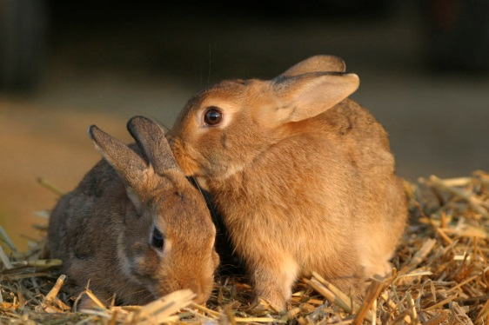
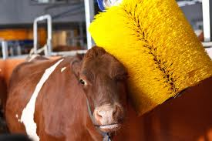
Natuurlijk gedrag
Sociaal gedrag - groepsgrootte / samenlevingsvorm
Eetgedrag
Vluchtgedrag
Voortplantingsgedrag
Comfortgedrag - welzijn
Exploratiegedrag - onderzoeken

Slide 10
Afwijkend gedrag
Oorzaak…??? - inprenting / socialisatie….
Mogelijk door te veel of te weinig prikkels
Waven door verveling

Slide 11
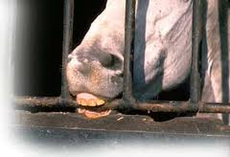
Stereotiep gedrag
Afwijkend gedrag om stress te verdringen
Aanmaak van endorfine (lijkt op morfine)
Verdoofd, maar is ook verslavend > waardoor ook gedrag verslavend is

Slide 12
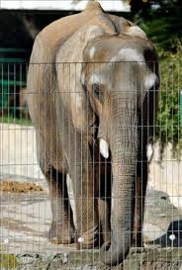
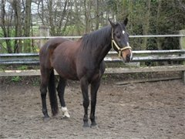
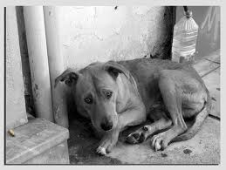
Apathisch
Geen gedrag meer vertonen
Berusting in “lot”

Slide 13
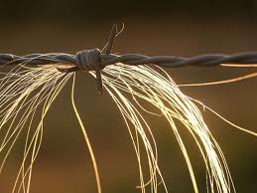
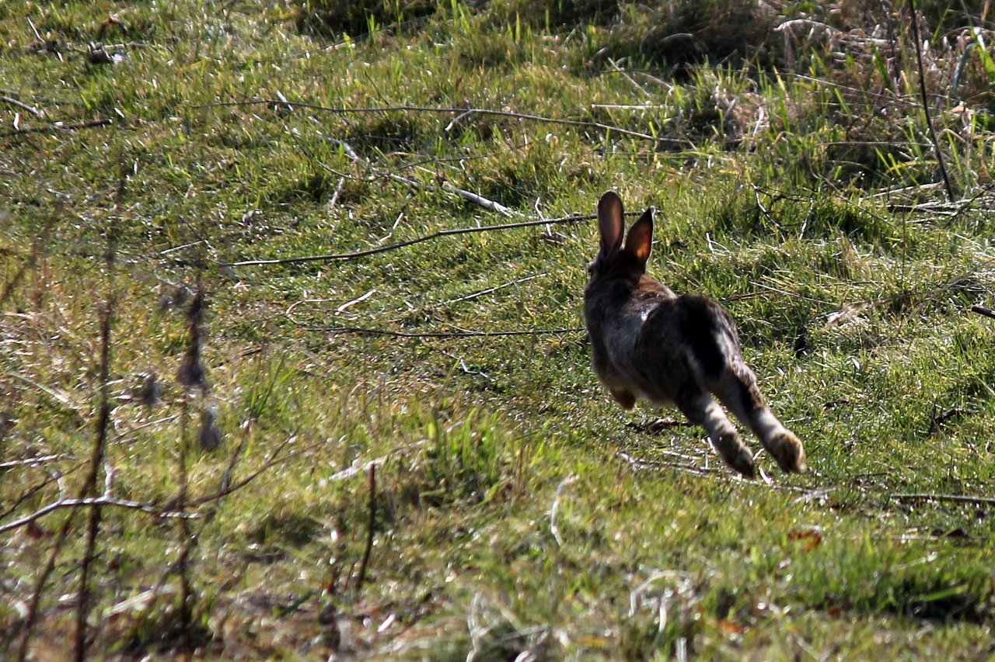
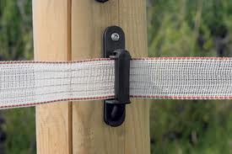
Vluchtgedrag
Veiligheid van dier en verzorger
Huisvesting
Afrasteringen

Slide 14
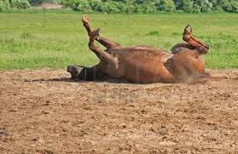
Comfortgedrag
Gedrag waardoor je je prettig voelt

Slide 15
Conflictgedrag
Een dier kan niet kiezen uit een aantal mogelijke gedragingen
Overspronggedrag→ nutteloos, ander gedrag laten zien
Ambivalent gedrag → twee gedragingen te gelijker tijd
Omgericht gedrag → normaal gedrag op een ander voorwerp

Slide 16
Opdracht
Welke aanpassing kun je doen aan de huisvesting van (een dier na keuze) om te zorgen dat hij zich veilig voelt?

